Slide 1

GARANTIES JURIDIQUES PARTIE II
Questions réponses - mises en situation réelles

Slide 2

Tu conduis ta voiture.
Est-ce qu’un policier peut t’interpeller au hasard sur le bord de la route ?
  Oui, mais seulement si tu fais de la vitesse.
  Oui, en tout temps.
  Non, à moins que tu sois en train de commettre un crime.
Notes:
Chacun a le droit à la protection contre la détention ou l’emprisonnement arbitraire.
Mais la Cour suprême du Canada a conclu que la détention arbitraire est justifiée dans des cas d’interceptions routières. C’est le seul moyen efficace dont les policiers disposent pour assurer la protection du public et le respect de la loi.
Pensez-y, la police arrête les gens pendant les programmes Ride et ils n’ont aucune raison de penser que vous conduisez en état d’ébriété.

Slide 3
Ying est témoin dans un procès criminel. Pendant son témoignage, il admet avoir lui-même commis un crime.
Est-ce que Ying peut être accusé de ce crime ?
  Oui, Ying a avoué un crime.
  Non. Son témoignage incriminant ne peut pas être utilisé à titre de preuve au cours d’une autre procédure.
Notes:
Chacun a droit à ce qu’aucun témoignage incriminant qu’il donne ne soit utilisé contre lui dans d’autres procédures, sauf lors de poursuites pour parjure (mentir à la Cour) ou pour témoignages contradictoires.

Slide 4

Luc est accusé de meurtre.
Son avocat lui conseille de choisir un procès devant un juge et un jury, mais le juge décide qu’il n’y aura pas de jury.
Le juge peut-il prendre cette décision ?
  Oui, c’est au choix du juge.
  Non. Luc a droit à un procès avec jury.
  Non. Selon la Charte un procès de meurtre se déroule devant un jury.
Notes:
Tout inculpé a le droit d’avoir un procès avec jury lorsque la peine maximale prévue pour l’infraction auquel il fait face est un emprisonnement de cinq ans ou une peine plus grave (sauf s’il s’agit d’une infraction qui relève de la justice militaire).

Slide 5

Tu croises un policier sur la rue.
Il trouve que tu as un air suspect bien que tu n’as rien fait de mal.
A-t-il le droit d’exiger que tu lui montres le contenu de ton sac à dos ?
  Oui, parce qu’il pense que tu as un comportement suspect.
  Non, car il n’a aucun motif raisonnable ni un mandat de fouille.
  Oui, il peut toujours exiger que tu lui montres le contenu de ton sac.
Notes:
Le policier doit obtenir un mandat avant de procéder à la fouille du sac à dos.
Sinon, cette fouille serait considérée comme arbitraire (sans raison/sans motif) et violerait le droit contre les fouilles abusives.

Slide 6
Au cours du procès criminel de Mélanie (l’accusée), son avocat lui dit qu’elle doit témoigner.
Doit-elle témoigner ?
  Oui, cela lui permettra d’obtenir une peine moins sévère.
  Non, elle n’a pas le droit de témoigner au cours de son propre procès criminel.
  Oui, elle peut témoigner si elle le veut, mais on ne peut pas l’obliger à témoigner à son propre procès criminel.
Notes:
Tout inculpé a le droit de ne pas être contraint à témoigner contre lui-même dans toute poursuite intentée contre lui.
Si Mélanie décide de témoigner, elle devra se soumettre au contre-interrogatoire de l’avocat de la Couronne si elle décide de témoigner. C’est pour cette raison que la plupart des accusés décident de ne pas témoigner, car ils ne peuvent pas prévoir les questions de l’avocat de la Couronne. Il faut rappeler que c’est à la Couronne de prouver la culpabilité e Mélanie hors de tout doute raisonnable et non à Mélanie de prouver son innocence.
Mélanie pourrait donc choisir de rester silencieuse pendant tout son procès criminel.

Slide 7
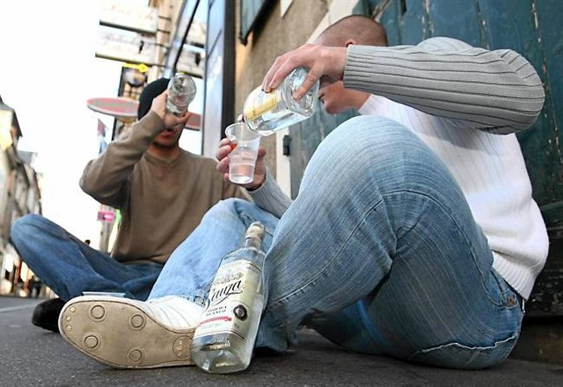
La police arrête Charlie (16 ans) parce qu’il est ivre et consomme de l’alcool dans la rue. Lorsqu’il arrive au poste de police, Charlie appelle son père.
Le policier lui dit que, maintenant qu’il a appelé son père, il n’a plus le droit de faire d’autres appels.
Le policier a-t-il raison ?
  Non. Charlie a le droit d’appeler un avocat même s’il a appelé son père en premier.
  Oui, Charlie a choisi d’appeler son père et n’a pas droit à un 2e appel.
  Oui, le policier aurait dû lui dire de téléphoner à son avocat avant de téléphoner à son père.
Notes:
Charlie a le droit de recourir sans délai à l’assistance d’un avocat et d’être informé de ce droit.
Même s’il a appelé son père, Charlie a le droit d’obtenir l’assistance d’un avocat.

Slide 8
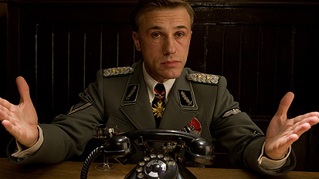
Si tu es accusé d’un crime, tu es un criminel.
Vrai ou faux ?
  Faux
  Vrai
Notes:
Présomption d’innocence.
Un accusé est présumé innocent jusqu’à preuve du contraire.
Tout inculpé doit être présumé innocent tant qu’il n’a pas été déclaré coupable, conformément à trois choses :
Par la loi
Par un tribunal indépendant et impartial
À la suite d’un procès public et équitable.

Slide 9
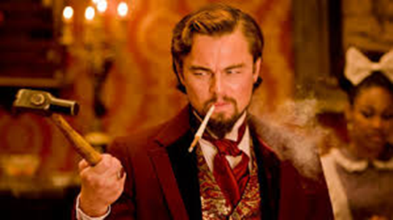
La Charte canadienne des droits et libertés me protège contre la torture.
Vrai ou Faux ?
  Vrai
  Faux
Notes:
Chacun a droit à la protection contre tous traitements ou peines cruels et inusités.

Slide 10

Jacob est accusé d’avoir battu sa blonde.
Puisque le procès sera délicat, le juge peut ordonner que le procès ait lieu à huis clos
(en privé).
Vrai ou faux ?
  Vrai
  Faux
Notes:
Tout inculpé a le droit d’être présumé innocent tant qu’il n’est pas déclaré coupable:
Conformément à la loi
Par un tribunal indépendant et impartial et
après un procès public et équitable.
Jacob a donc le droit d’avoir un procès public. Dans certaines circonstances très limitées, un procès peut être privé (à huis clos), par exemple dans des cas de protection de l’enfance.

Slide 11
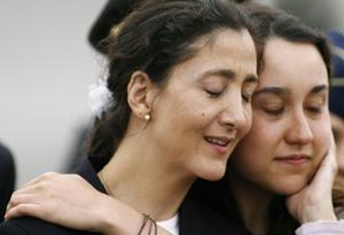
Yolande est accusée de prise d’otage. Yolande a-t-elle le droit de savoir quelle preuve sera présentée contre elle (quelles personnes vont témoigner contre elle) ?
  Oui. Yolande a le droit de connaître la preuve qui sera présentée contre elle afin de préparer une défense pleine et entière.
  Non, Yolande n’a pas le droit de voir la preuve recueillie par le procureur de la Couronne.
  Non, puisque la preuve lui sera divulguée pendant le procès.
Ingrid Bétancourt, otage pendant 6 ans et demi en Colombie
Notes:
Tout inculpé a le droit d’être présumé innocent tant qu’il n’est pas déclaré coupable 1) conformément à la loi, 2) par un tribunal indépendant et impartial et 3) à l’issue d’un procès public et équitable.
Au Canada, les procès ne se déroulent pas comme dans les films américains où il y a des surprises à tout moment. Au moment du procès, les parties connaissent à l’avance toute la preuve qui sera présentée par la partie adverse.

Slide 12
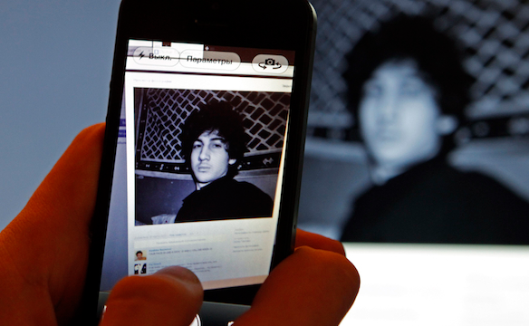
Un policier peut te détenir aussi longtemps qu’il le veut lorsqu’il est à la recherche d’un suspect, peu importe si tu ressembles au suspect.
Vrai ou faux ?
  Vrai
  Faux
Notes:
Chacun a droit à la protection contre la détention ou l’emprisonnement arbitraire.
Un policier ne peut pas te détenir aussi longtemps qu’il le veut s’il n’a pas de raison de le faire.

Slide 13
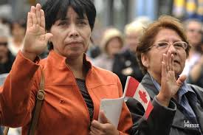
Seuls les citoyens canadiens peuvent bénéficier des garanties juridiques prévues à la
Charte canadienne des droits et libertés.
Vrai ou Faux ?
  Vrai
  Faux. Les garanties juridiques s’appliquent à toute personne au Canada.
Notes:
Les garanties juridiques protègent les droits et libertés de tout accusé au Canada, qu’il soit citoyen canadien, résident permanent ou visiteur.

Slide 14
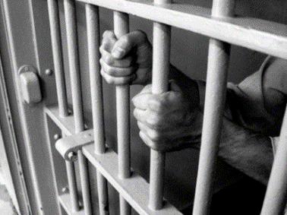
Un juge peut décider de ne pas te remettre en liberté en attendant ton procès criminel si :
  Il pense que tu es un risque pour la sécurité publique.
  Il veut te décourager de commettre un autre crime.
  a) et b).
Notes:
Le juge ne peut pas te garder en prison sans motif raisonnable. En vertu de l’alinéa 11e) de la Charte, tout inculpé a le droit de ne pas être privé sans juste cause d’une mise en liberté assortie d’un cautionnement raisonnable.
De plus, chacun a droit à la protection contre la détention ou l’emprisonnement arbitraire.
Quand un juge doit décider s’il va détenir un accusé jusqu’à son procès, il doit considérer si c’est nécessaire pour :
Assurer sa présence au tribunal à la date de son procès;
Assurer la protection ou la sécurité du public selon les circonstances;
Ne pas miner la confiance du public envers l’administration de la justice (si le juge libérait l’accusé, le public serait complètement surpris et n’aurait pas confiance au système judiciaire).

Slide 15
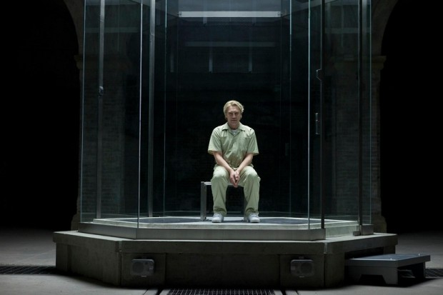
Une fois qu’un jury t’a déclaré coupable d’un crime, il peut t’imposer la peine (punition) de son choix.
Vrai ou Faux ?
  Vrai
  Faux
Notes:
Le jury ne décide jamais quelle peine sera imposée. C’est le juge qui le fait.
Il dispose d’une discrétion dans certains cas, mais il est tenu de considérer la loi (le Code criminel décrit les peines possibles) et tous les facteurs pertinents.
Chacun a droit à la protection contre la détention ou l’emprisonnement arbitraire.

Slide 16
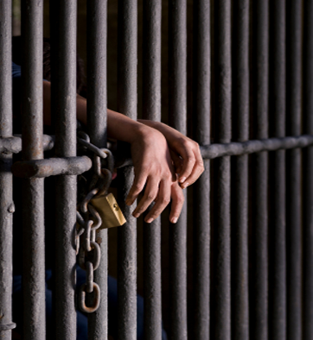
La Cour suprême du Canada confirme que Maeva est non coupable de meurtre. Elle ne pourra plus jamais être jugée pour ce crime.
Vrai ou Faux ?
  Vrai
  Faux
Notes:
Tout inculpé a le droit de ne pas être jugé de nouveau pour une infraction dont il a été définitivement acquitté.
Puisque toutes les possibilités d’appel ont été épuisées et que la Cour suprême du Canada a confirmé l’acquittement de Maeva, elle ne peut plus être jugée pour ce même crime.

Slide 17
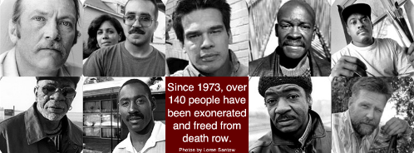
Qu’est-ce que la « présomption d’innocence » au Canada ?
Une personne est innocente jusqu’à ce qu’elle soit arrêtée par la police.
Une personne est innocente jusqu’à ce qu’elle emprisonnée.
Une personne est innocente jusqu’à ce qu’elle plaide coupable ou soit déclarée coupable au cours de son procès.
Aux États-Unis
Notes:
Tout inculpé a le droit d’être présumé innocent tant qu’il n’a pas été déclaré coupable:
conformément à la loi
par un tribunal indépendant et impartial et
à l’issue d’un procès public et équitable.

Slide 18
Un policier fouille Danny et trouve de la drogue. Au procès, le juge décide que la police a fait une fouille abusive et a violé les droits de Danny.
Est-ce que la drogue peut quand même être utilisée à titre d’élément de preuve contre Danny ?
  Non, le juge peut exclure la preuve parce qu’elle a été obtenue en violant les droits de Danny.
  Oui, le fait que Danny avait de la drogue sur lui prouve qu’il a commis le crime
Notes:
La Charte protège les personnes accusées contre les fouilles abusives.
Si un tribunal décide qu’une preuve a été obtenue pendant une fouille abusive, il a le droit d’exclure cette preuve.

Slide 19
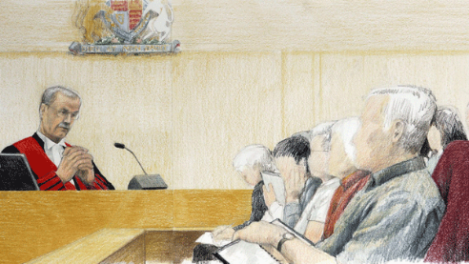
Au début du procès de Gilles, le juge dit au jury que même si Gilles est coupable de meurtre, le jury doit écouter tous les témoins.
Le juge a-t-il dit quelque chose d’incorrect ?
  Non, c’est la responsabilité du juge de donner des directives aux membres du jury.
  Oui, le juge ne devait pas dire cela au jury, car c’est au procureur de la Couronne de le dire.
  Oui, le juge ne peut pas, au début du procès, dire au jury que Gilles est coupable.
Notes:
Gilles a droit d’être présumé innocent tant qu’il n’est pas déclaré coupable 1) conformément à la loi, 2) par un tribunal indépendant et impartial, 3) à l’issue d’un procès public et équitable.

Slide 20
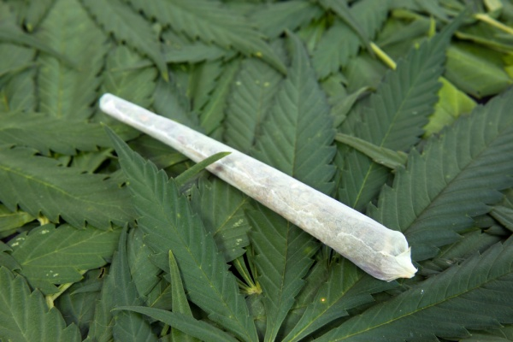
Un policier surprend Magalie alors qu’elle achète un joint. Il place Magalie en état d’arrestation. Comme il a trouvé la drogue, il a le droit de la fouiller à nue rendu au poste de police.
Vrai ou faux ?
Vrai
Faux
Notes:
Le policier doit obtenir un mandat pour fouiller Magalie à nue.
Comme Magalie est de sexe féminin, la fouille devrait être faite par une policière. Par contre, les policiers ont le droit de fouiller quelqu’un à la suite d’une arrestation (fouille ordinaire) pour assurer leur protection.

Slide 21
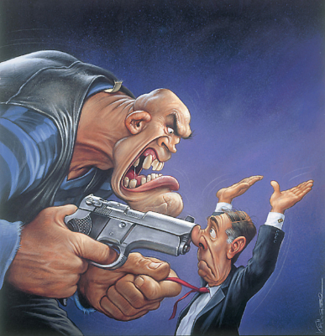
Si John est accusé de vol à main armée, son procès aura lieu dans :
1 an
2 ans
4 ans
Un délai raisonnable
Notes:
John a le droit d’être jugé dans un délai raisonnable.
Selon la région dans laquelle le procès se déroule, ce délai pourrait être de plusieurs mois, mais certainement pas de quatre ans. Les délais peuvent être plus longs dans les grandes villes où les tribunaux sont très occupés.
Par exemple, à Ottawa, ton procès serait dans environ 9 mois.

Slide 22

Au poste de police, le policier peut rester dans la salle avec l’accusé quand il appelle son avocat.
Vrai ou faux ?
  Vrai
  Faux
Notes:
Un accusé a le droit à l’assistance d’un avocat et de parler à son avocat en privé.
Le policier doit quitter la salle et laisser l'accusé parler à son avocat en toute confidentialité.

Slide 23


À l’école, Jas est arrêtée pour possession de drogue. Le policier se rend chez elle et fouille sa chambre pour vérifier si elle a d’autres drogues.
Le policier peut procéder à une telle fouille si :
  Il a obtenu un mandat de perquisition (permission de la cour) avant d’aller chez Jas.
  Il a une raison de croire que Jasmine a de la drogue chez elle.
  Son superviseur lui dit de procéder à la fouille.
Notes:
Le policier doit obtenir un mandat de perquisition (permission de la cour) pour fouiller la chambre de Jas.

Slide 24
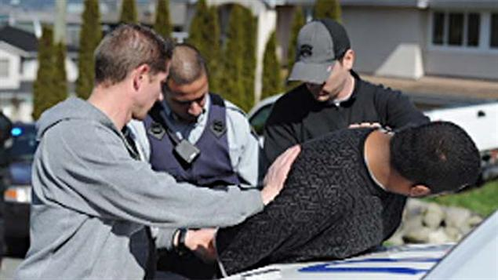
Un policier arrête Martin et l’emmène au poste de police. À quel moment le policier doit-il l’informer de la raison de son arrestation ?
Dès que possible
À l’arrivée au poste de police
Une fois que Martin a consulté son avocat
Au cours de la première comparution de Martin devant un juge
Notes:
Martin a le droit d’être informé dans les plus brefs délais des motifs de son arrestation ou de sa détention.
Généralement, ça doit être immédiatement, à moins d’une situation où c’est impossible, par exemple, s’il y a une grosse émeute et que le policier est très occupé à protéger le public et rendre l’endroit sécuritaire.

Slide 25
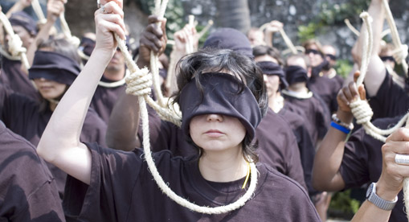
La Charte canadienne des droits et libertés me protège contre une peine cruelle.
Vrai ou faux ?
Vrai
Faux
Notes:
Chacun a droit à la protection contre tous traitements ou peines cruels et inusités.

Slide 26
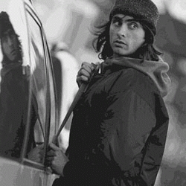
Paul est arrêté pour vol de voiture. La cour doit décider si Paul sera mis en liberté ou emprisonné avant son procès. Paul ne présente aucun risque pour la société, sa mère accepte de le surveiller en attendant son procès, c’est sa 1ère arrestation, il va au collège et est un bon étudiant. Le juge décide qu’il sera emprisonné en attendant son procès.
A – t – il raison ?
Paul ne peut pas être privé d’une mise en liberté sans juste cause et le juge n’avait pas de juste cause.
Le juge a la discrétion de mettre Paul en prison jusqu’à son procès s’il le veut.
Paul n’a pas droit à la mise en liberté, car il a commis un crime.
Notes:
Tout inculpé a le droit de ne pas être privé sans juste cause d’une mise en liberté assortie d’un cautionnement raisonnable.
Chacun a droit à la protection contre la détention ou l’emprisonnement arbitraire.

Slide 27
Macklemore est à une manifestation. La manifestation se transforme en émeute et la police intervient. Macklemore est arrêté et mis à l’arrière de l’auto-patrouille pendant que les policiers s’occupent de la situation. Une heure plus tard, un policier informe Macklemore de la raison de son arrestation. Est-ce correct?
Non, cela contrevient au droit d’être informé dans les plus brefs délais des motifs de son arrestation.
Oui, car les policiers peuvent informer un accusé des motifs de son arrestation lorsqu’ils le désirent.
Oui, les policiers peuvent attendre dans ce cas puisque les circonstances les empêchent d’informer Macklemore au moment de son arrestation.
Notes:
Il existe certaines limites précises au droit d’être informé dans les plus brefs délais des motifs de son arrestation.
Si les policiers peuvent démontrer qu’ils n’étaient pas en mesure d’informer Macklemore des motifs de son arrestation lorsqu’ils l'ont mis dans l’auto-patrouille, ils devront démontrer qu`ils l’ont informé dès que cela a été possible.

Slide 28
Si le juge est le père de l’avocat qui défend l’accusé, a-t-il le droit d’entendre le procès?
Oui
Non
Oui, mais seulement s’il déclare qu’il ne sera pas influencé par son lien de parenté et que le procureur de la Couronne consent à ce que le procès ait lieu.
Notes:
Un inculpé a droit à un procès devant un tribunal indépendant et impartial.
Le lien de parenté peut avoir des répercussions sur l’impartialité du juge.
Le juge ne pourra pas présider le procès.

Slide 29
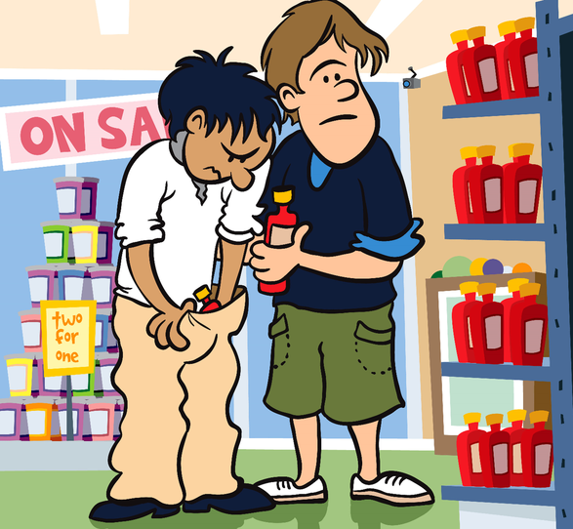
Ahmed est mis en état d’arrestation pour vol à l’étalage et est emmené au poste de police. Il ne connaît pas d’avocat. Qu’arrivera-t-il?
  Le policier doit l’informer qu’il a droit à l’assistance d’un avocat et lui fournir une liste d’avocats dans la région ou un bottin téléphonique.
  Le policier doit l’informer qu’il a droit à l’assistance d’un avocat et le laisser se débrouiller.
  Le policier doit appeler un avocat pour Ahmed.
Notes:
Chacun a le droit, en cas d’arrestation ou de détention, d’avoir recours sans délai à l’assistance d’un avocat et d’être informé de ce droit.
Les tribunaux ont clairement indiqué que la police doit aussi mettre des noms et des numéros de téléphone à sa disposition.

Slide 30
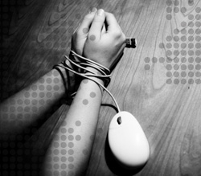
Les garanties juridiques prévues dans la Charte canadienne des droits et libertés servent avant tout à protéger les droits des victimes de crime.
Vrai ou faux ?
Vrai
Faux
Notes:
Les garanties juridiques protègent les droits et libertés de tous. Ces garanties assurent également le respect des droits d’un accusé.

Slide 31
QUESTIONS ?
COMMENTAIRES ?
CONCLUSION ☺

